Slide 1
PEUC, IPTUp e Desapropriação-Sanção

Slide 2
O PROBLEMA
Déficit habitacional: ao menos 400 mil (estimativa da prefeitura)
População em Situação de Rua: 98.639 (ObPopRua)
Domicílios vagos (IBGE 2022): 588.978 – 11,8% do total

Slide 3
CONSTITUIÇÃO CIDADÃ E A CIDADE
Art. 5º Todos são iguais perante a lei, sem distinção de qualquer natureza, garantindo-se aos brasileiros e aos estrangeiros residentes no País a inviolabilidade do direito à vida, à liberdade, à igualdade, à segurança e à propriedade, nos termos seguintes:
XXIII - a propriedade atenderá a sua função social;
Art. 6º São direitos sociais a educação, a saúde, a alimentação, o trabalho, a moradia, o transporte, o lazer, a segurança, a previdência social, a proteção à maternidade e à infância, a assistência aos desamparados, na forma desta Constituição.

Slide 4
CONSTITUIÇÃO CIDADÃ E A CIDADE
Art. 182. A política de desenvolvimento urbano, executada pelo Poder Público municipal, conforme diretrizes gerais fixadas em lei, tem por objetivo ordenar o pleno desenvolvimento das funções sociais da cidade e garantir o bem- estar de seus habitantes.
§ 1º O plano diretor, aprovado pela Câmara Municipal, obrigatório para cidades com mais de vinte mil habitantes, é o instrumento básico da política de desenvolvimento e de expansão urbana.
§ 2º A propriedade urbana cumpre sua função social quando atende às exigências fundamentais de ordenação da cidade expressas no plano diretor.
§ 3º As desapropriações de imóveis urbanos serão feitas com prévia e justa indenização em dinheiro.

Slide 5
CONSTITUIÇÃO CIDADÃ E A CIDADE
§ 4º É facultado ao Poder Público municipal, mediante lei específica para área incluída no plano diretor, exigir, nos termos da lei federal, do proprietário do solo urbano não edificado, subutilizado ou não utilizado, que promova seu adequado aproveitamento, sob pena, sucessivamente, de:
I - parcelamento ou edificação compulsórios;
II - imposto sobre a propriedade predial e territorial urbana progressivo no tempo;
III - desapropriação com pagamento mediante títulos da dívida pública de emissão previamente aprovada pelo Senado Federal, com prazo de resgate de até dez anos, em parcelas anuais, iguais e sucessivas, assegurados o valor real da indenização e os juros legais.

Slide 6
ESTATUTO DA CIDADE - PEUC
Art. 5º Lei municipal específica para área incluída no plano diretor poderá determinar o parcelamento, a edificação ou a utilização compulsórios do solo urbano não edificado, subutilizado ou não utilizado, devendo fixar as condições e os prazos para implementação da referida obrigação.
§ 1º Considera-se subutilizado o imóvel:
I – cujo aproveitamento seja inferior ao mínimo definido no plano diretor ou em legislação dele decorrente;
§ 4º Os prazos a que se refere o caput não poderão ser inferiores a:
I - um ano, a partir da notificação, para que seja protocolado o projeto no órgão municipal competente;
II - dois anos, a partir da aprovação do projeto, para iniciar as obras do empreendimento.

Slide 7
ESTATUTO DA CIDADE – IPTU PROGRESSIVO NO TEMPO
Art. 7º Em caso de descumprimento das condições e dos prazos previstos na forma do caput do art. 5º desta Lei, ou não sendo cumpridas as etapas previstas no § 5º do art. 5º desta Lei, o Município procederá à aplicação do imposto sobre a propriedade predial e territorial urbana (IPTU) progressivo no tempo, mediante a majoração da alíquota pelo prazo de cinco anos consecutivos.
§ 1º O valor da alíquota a ser aplicado a cada ano será fixado na lei específica a que se refere o caput do art. 5º desta Lei e não excederá a duas vezes o valor referente ao ano anterior, respeitada a alíquota máxima de quinze por cento.
§ 2º Caso a obrigação de parcelar, edificar ou utilizar não esteja atendida em cinco anos, o Município manterá a cobrança pela alíquota máxima, até que se cumpra a referida obrigação, garantida a prerrogativa prevista no art. 8º.
§ 3º É vedada a concessão de isenções ou de anistia relativas à tributação progressiva de que trata este artigo.

Slide 8
ESTATUTO DA CIDADE – DESAPROPRIAÇÃO COM PAGAMENTO EM TÍTULOS
Art. 8º Decorridos cinco anos de cobrança do IPTU progressivo sem que o proprietário tenha cumprido a obrigação de parcelamento, edificação ou utilização, o Município poderá proceder à desapropriação do imóvel, com pagamento em títulos da dívida pública.
§ 1º Os títulos da dívida pública terão prévia aprovação pelo Senado Federal e serão resgatados no prazo de até dez anos, em prestações anuais, iguais e sucessivas, assegurados o valor real da indenização e os juros legais de seis por cento ao ano.
§ 2º O valor real da indenização:
I – refletirá o valor da base de cálculo do IPTU, descontado o montante incorporado em função de obras realizadas pelo Poder Público na área onde o mesmo se localiza após a notificação de que trata o § 2º do art. 5º desta Lei;
II – não computará expectativas de ganhos, lucros cessantes e juros compensatórios.
§ 3º Os títulos de que trata este artigo não terão poder liberatório para pagamento de tributos.

Slide 9
ESTATUTO DA CIDADE – DESAPROPRIAÇÃO COM PAGAMENTO EM TÍTULOS
§ 4º O Município procederá ao adequado aproveitamento do imóvel no prazo máximo de cinco anos, contado a partir da sua incorporação ao patrimônio público.
§ 5º O aproveitamento do imóvel poderá ser efetivado diretamente pelo Poder Público ou por meio de alienação ou concessão a terceiros, observando-se, nesses casos, o devido procedimento licitatório.
§ 6º Ficam mantidas para o adquirente de imóvel nos termos do § 5º as mesmas obrigações de parcelamento, edificação ou utilização previstas no art. 5º desta Lei.

Slide 10
HISTÓRICO DO PEUC EM SÃO PAULO
2002 - Gestão Marta: Plano Diretor Estratégico (Lei Municipal nº 13.430)
2005 - Primeiro PL regulamentando o PEUC (PL 759/2005 – Vereador Paulo Teixeira)
2010 - Gestão Kassab
  Lei Municipal nº 15.234/2010, que regulamenta o PEUC
  Decreto Municipal nº 51.920/2010, que cria Comissão Intersecretarial para notificação de imóveis ociosos
2014 - Gestão Haddad
  Plano Diretor Estratégico (Lei Municipal nº 16.050/2014)
  Decreto Municipal nº 55.638/2014, que cria o Departamento de Controle da Função Social da Propriedade – DCFSP, vinculado à Secretaria Municipal de Desenvolvimento Urbano – SMDU
2015 – Gestão Haddad: Decreto nº 56.589/2015, que regulamenta o IPTUp
2017 – Gestão Doria
  Decreto nº 58.021/2017: Alteração de SMDU para Secretaria Municipal de Urbanismo e Licenciamento; alteração de DCFSP para Coordenadoria de Controle da Função Social da Propriedade - CEPEUC

Slide 11
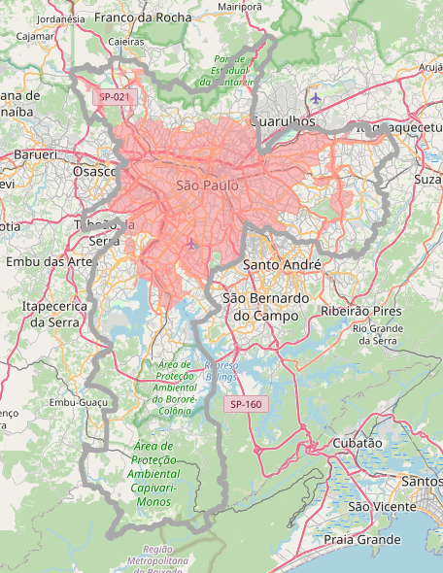
INSTRUMENTOS INDUTORES DA
FUNÇÃO SOCIAL
DA PROPRIEDADE
  Âmbito de aplicação
  ZEIS 2, 3 e 5
  áreas de influência dos Eixos de Estruturação da Transformação Urbana
  perímetros expandidos das Operações Urbanas Consorciadas
  Subprefeituras da Sé e da Mooca
  Macroáreas de Urbanização Consolidada e de Qualificação da Urbanização
  Macroárea de Redução da Vulnerabilidade Urbana, exclusivamente para glebas ou lotes com área superior a 20.000m²
  áreas objetos de Planos de Intervenção Urbana (PIU), Áreas de Intervenção Urbana (AIU), Áreas de Estruturação Local (AEL) e áreas objeto de Concessões Urbanísticas
  Macroárea de Estruturação Metropolitana (MEM)

Slide 12
INSTRUMENTOS INDUTORES DA
FUNÇÃO SOCIAL DA PROPRIEDADE
Tipologias
Não Edificados
  Áreas superiores a 500m² com coeficiente de aproveitamento 0
    Pode ser menor se:
      Imóvel desmembrado após publicação de Lei, originalmente tendo 500m² ou mais
      Imóvel somado a contíguos de mesmo proprietário, totalizando 500m² ou mais
    Exceções:
      Atividades que não necessitem de edificação, exceto estacionamentos
      Áreas verdes e espaços livres, ZEPAM ou que cumpram função ambiental relevante
      ZEPEC ou tombados
      Impossibilidade jurídica momentaneamente insanável pelo proprietário

Slide 13
INSTRUMENTOS INDUTORES DA
FUNÇÃO SOCIAL DA PROPRIEDADE
Tipologias
Subutilizados
  Áreas superiores a 500m² com coeficiente de aproveitamento inferior ao mínimo, conforme Lei de parcelamento, o uso e a ocupação do solo
    Exceções: sede de representação diplomática, sede de partidos políticos, e templos de todo culto
Não Utilizados
  Imóveis com área superior a 500m² com coeficiente de aproveitamento adequado, mas que tenham 60% ou mais de desocupação por mais de 1 ano ininterrupto

Slide 14
INSTRUMENTOS INDUTORES DA
FUNÇÃO SOCIAL DA PROPRIEDADE
PEUC
Notificação com averbação na matrícula do imóvel
Utilização Compulsória
  Prazo de 1 ano para ocupação do imóvel
Edificação e Parcelamento Compulsórios
  Prazo de 1 ano para apresentação de projeto à Administração Pública
    Prazo de 5 anos para implementação
  Lotes com área superior a 20.000m² Macroárea de Redução da Vulnerabilidade Urbana: obrigatório que seja parcelamento

Slide 15
INSTRUMENTOS INDUTORES DA
FUNÇÃO SOCIAL DA PROPRIEDADE
IPTU Progressivo no Tempo
Após descumprimento dos prazos para PEUC
Duplicação da alíquota do IPTU a cada ano, por 5 anos
  Limite: 15%
Vedação de concessão de isenções, anistias, incentivos ou benefícios fiscais

Slide 16
INSTRUMENTOS INDUTORES DA
FUNÇÃO SOCIAL DA PROPRIEDADE
Desapropriação mediante Pagamento em Títulos da Dívida Pública
Após 5 anos de IPTUp
  Publicação do Decreto de desapropriação em 1 ano, ou justificativa da falta de interesse público
Emissão mediante aprovação do Senado Federal, com pagamento ao proprietário em 10 anos, com parcelas anuais e juros legais
Obrigatória a destinação de interesse pública do imóvel, pela Administração ou por terceiros
Obrigação de desapropriar caso a dívida de IPTU supere o valor do imóvel, mesmo sem interesse público
Desafios: vedação à emissão de títulos da dívida e falta de regulamentação pelo Senado

Slide 17
INSTRUMENTOS INDUTORES DA
FUNÇÃO SOCIAL DA PROPRIEDADE
Desapropriação mediante Hasta Pública ou pagamento direto – métodos subsidiários
Hasta Pública: Abertura de hasta pública para venda do imóvel a terceiros, mantidas as obrigações de PEUC
Pagamento direto: pagamento integral, prévio, ao proprietário
  Desafios: falta de previsão legal e alto ônus orçamentário

Slide 18
INSTRUMENTOS INDUTORES DA
FUNÇÃO SOCIAL DA PROPRIEDADE
Arrecadação de Imóveis Abandonados
Possibilidade de arrecadação pela Prefeitura de imóveis urbanos abandonados
  Condições: imóvel sem exercício de posse pelo proprietário, sem pagamento de IPTU por ao menos 5 anos
  Após 1 ano, da notificação, a Prefeitura pode arrecadar o imóvel, e após 3, assumir a propriedade

Slide 19
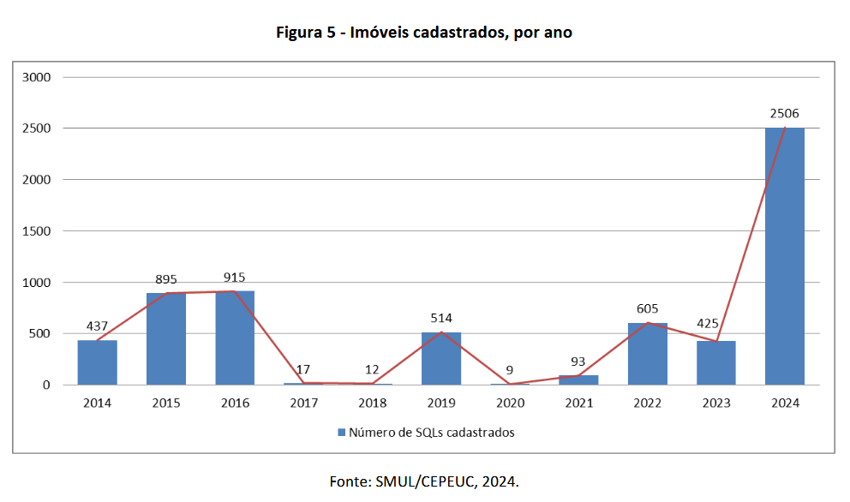
SITUAÇÃO ATUAL

Slide 20
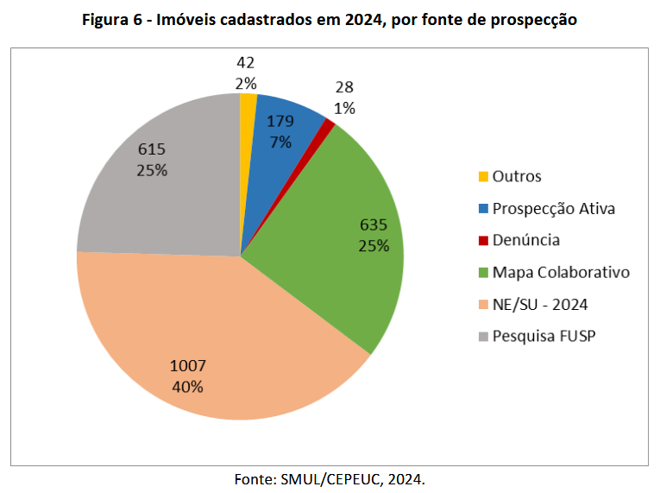
SITUAÇÃO ATUAL

Slide 21
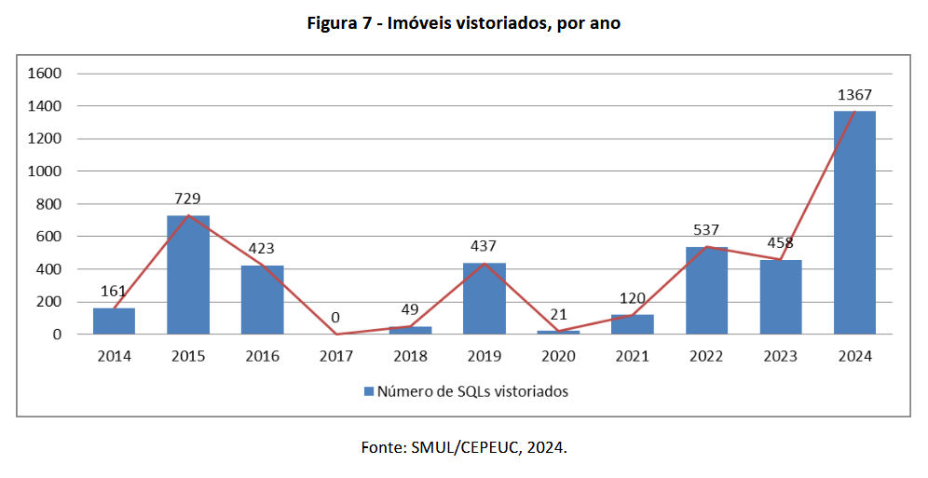
SITUAÇÃO ATUAL

Slide 22
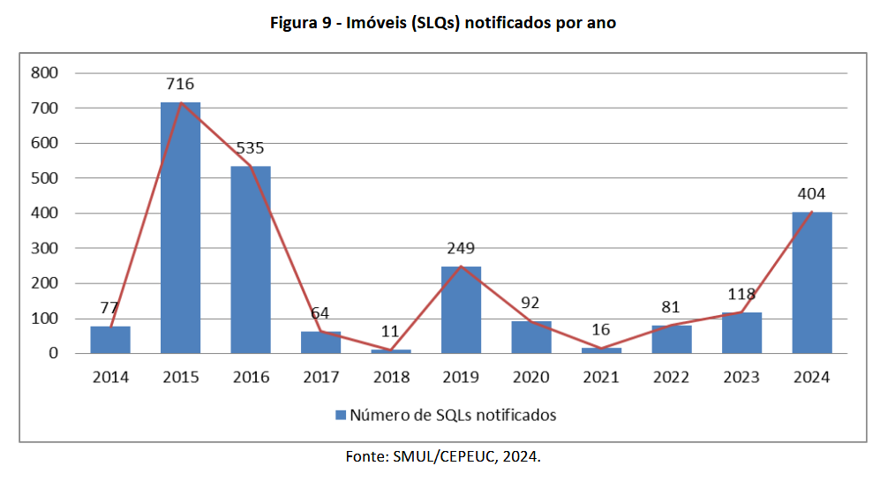
SITUAÇÃO ATUAL

Slide 23
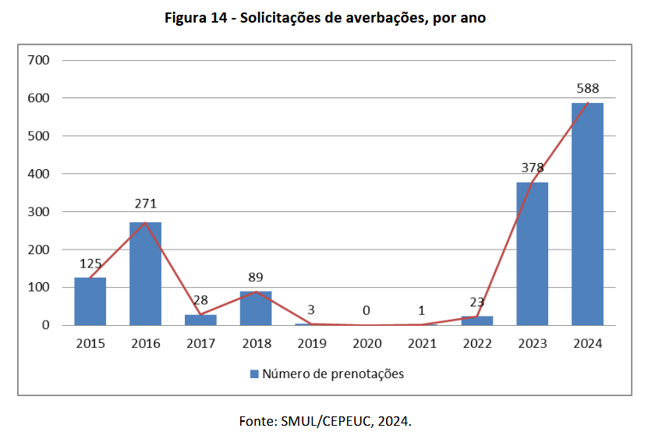
SITUAÇÃO ATUAL

Slide 24
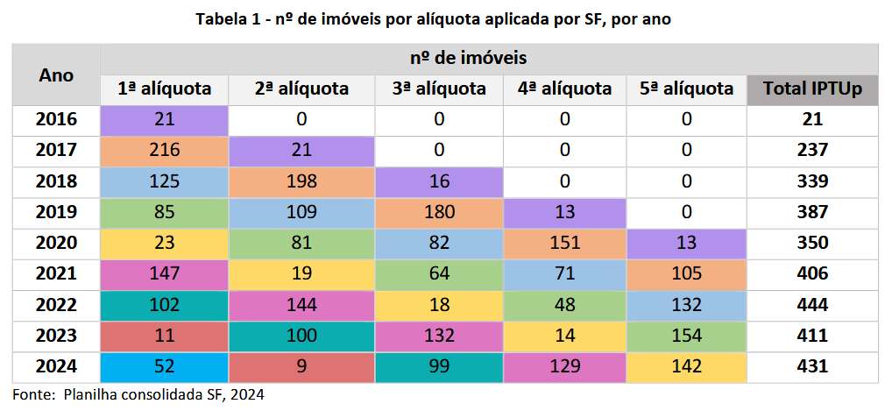
SITUAÇÃO ATUAL

Slide 25
SITUAÇÃO ATUAL
Tentativa, em 2024, de hasta pública para 5 imóveis, conforme levantamento de GTI (ainda em estudo)
Cancelamento de imóveis não utilizados com menos de 1000m² de área construída indicados pela FUSP em 2021
Atual priorização de imóveis não utilizados acima de 1000m² de área construída para maior eficiência da política urbana
Falta de solução normativa e orçamentária para os imóveis ociosos
Passivo de ao menos 142 imóveis
Pendência de elaboração de Plano Estratégico de Gestão e Destinação dos imóveis descumpridores da função social da propriedade, conforme revisão do Plano Diretor 2023

